Slide 1

MedPlanner

Slide 2


Überblick
Selbstmanagement von ärztlichen Terminen
Ärzte und Praxen auf einem Blick
Erinnerungsbenachrichtigungen per EMail

Slide 3
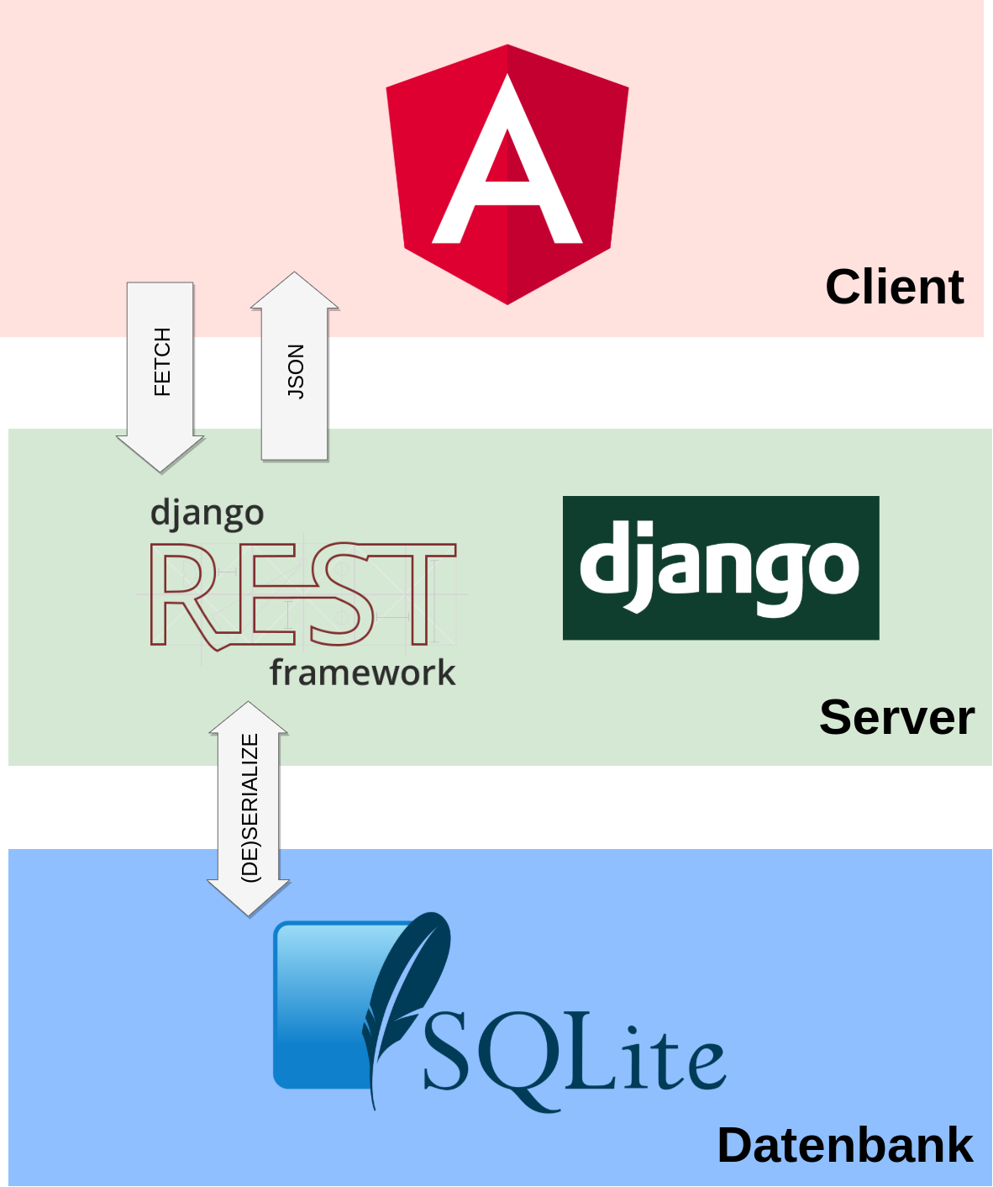
Architektur

Slide 4



Authentifizierung
Zustandslose Authentifizierung mittels Tokens
Nutzung der Anwendung ohne zusätzliche Angaben von Benutzerinformationen

Slide 5
Live-Demonstration

